Slide 1

Sass: Syntactically Awesome Style Sheets
Dėstytojas
2 LYGIS
1 DALIS
Front-end programavimas panaudojant HTML / CSS / Bootstrap

Slide 2
Šiandien išmoksite
Front-end programavimas panaudojant HTML / CSS / Bootstrap
01
Sass: Syntactically Awesome Style Sheets

Slide 3

Kas yra “Sass: Syntactically Awesome Style Sheets”
Front-end programavimas panaudojant HTML / CSS / Bootstrap
“Sass” (arba “Syntactically Awesome Style Sheets” yra CSS plėtinys, leidžiantis naudoti tokius dalykus kaip kintamieji, įdėtos taisyklės, tiesioginis importas ir dar daugiau.
Informacija:
Oficiali interneto svetainė
Dokumentacija
Sass 7-1 Pattern (su pavyzdžiais) - Sass architektūra

Slide 4
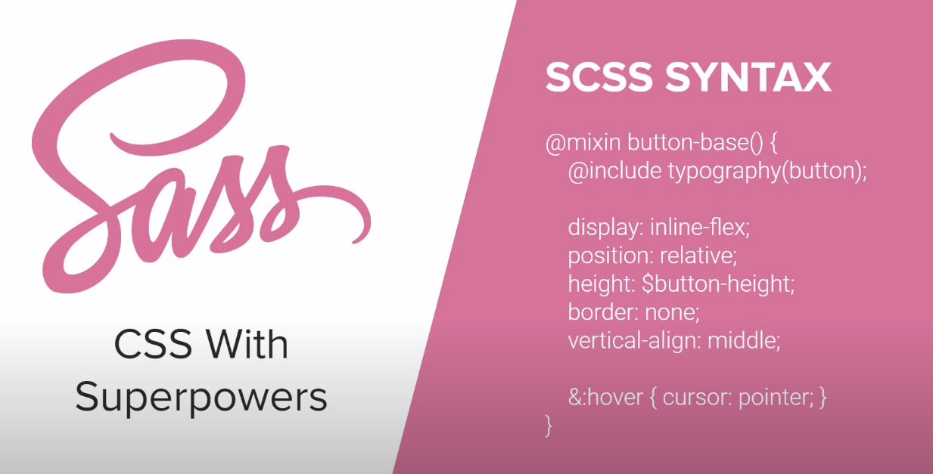
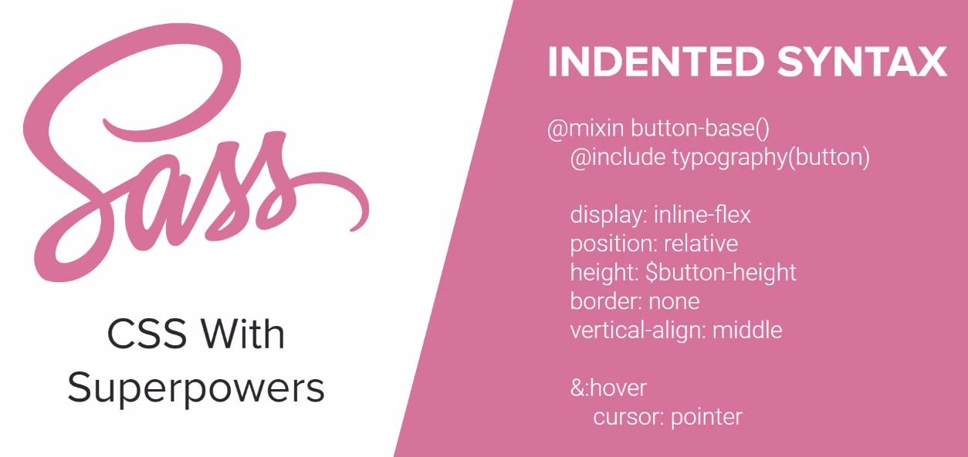
Kas yra “Sass: Syntactically Awesome Style Sheets”
Front-end programavimas panaudojant HTML / CSS / Bootstrap
Reikalingi įrankiai norint dirbti su “Sass”:
Teksto redaktorius (“Code editor”, pvz. VS Code, Sublime, Atom ir pan.);
VS Code pėtinys “Live Sass Compiler” (taip pat, galima naudoti Gulp, Node.js);
VS Code pėtinys “Live Server”.
Yra du būdai rašyti “Sass” kodą:
.scss .sass

Slide 5
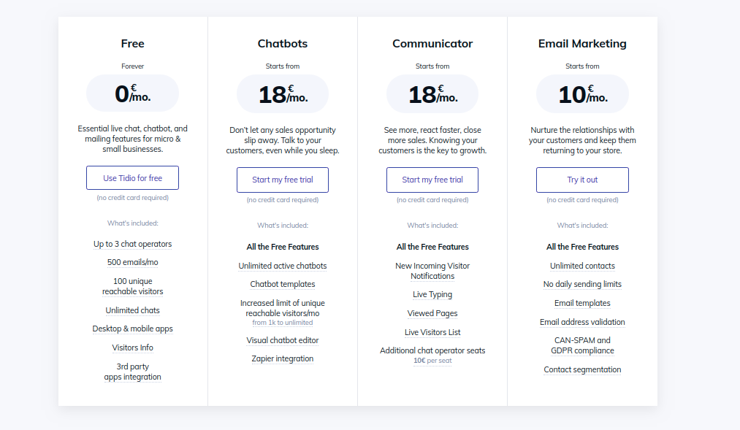
Front-end programavimas panaudojant HTML / CSS / Bootstrap
Užduotis nr. 1
“Sass” praktika.
Naudodami “Sass”, atkurkite šį dizainą.
Spalvų kodai:
Tekstas:
#080f1a
#73829e
Mygtukas: #303ca5
Kainos fonas: #f4f6fc
Šriftas: Naudoti “Nunito Sans”

Slide 6
Naudinga informacija
Front-end programavimas panaudojant HTML / CSS / Bootstrap
Sass: Syntactically Awesome Style Sheets
https://sass-lang.com/
https://sass-lang.com/documentation
https://sass-guidelin.es/#the-7-1-pattern

